Slide 1
EFICIENŢA ENERGETICĂ – PRIORITATE NAŢIONALĂ PENTRU REDUCEREA SĂRĂCIEI ENERGETICE, CREŞTEREA CALITĂŢII VIEŢII ŞI SIGURANŢA CONSUMATORILOR DE ENERGIE
Coordonator:
Prof. dr. Cătălin Zamfir
membru corespondent

Slide 2
Autoritatea Națională de Reglementare a Energiei
A N R E

Slide 3
EFICIENŢA ENERGETICĂ – PRIORITATE NAŢIONALĂ PENTRU
REDUCEREA SĂRĂCIEI ENERGETICE, CREŞTEREA CALITĂŢII VIEŢII
ŞI SIGURANŢA CONSUMATORILOR DE ENERGIE
Institutul de Cercetare a Calităţii Vieţii (ICCV):
Cătălin Zamfir (coordonator)
Mihai DUMITRU
Adina Mihăilescu
Mihnea Preotesei
Mariana Stanciu
Elena Zamfir
Cu suportul unor specialiști externi:
Virgil Mușetescu
Cristian Hetea,
Andreea Negru
Institutul de Sociologie (INSOC):
Ilie Bădescu
Ion Glodeanu
Andreea Nicolaescu
Adela Şerban

Slide 4
UN NOU CONCEPT: eficiența socială a energiei
Completarea drepturilor fundamentale ale omului: accesul
la energie - un drept uman universal
  Accesul/ continuitatea furnizării energiei pentru populație
  La un preț cât mai scăzut, sustenabil social
Producerea și utilizarea energiei: curat ecologic și prevenirea dezastrelor ecologice și sociale

Slide 5
REFORMA ENERGIEI
Privatizarea producției și comercializării energiei
Alinierea prețurilor energiei la prețurile UE prin realizarea unei piețe europene libere a energiei
  → Competiția – scăderea prețurilor
Înlocuirea politicii de suport universal al consumului energetic cu
suport focalizat pe sărăcia energetică și consumatorul vulnerabil.
→ Nevoia preevaluării efectelor reformei

Slide 6
EFECTUL 1
Efectul cumulat imediat al reformei energetice: Explozia prețurilor energiei
3 mecanisme:
Monopolul de stat înlocuit cu monopolul privat: consumatorul prizonier
Corupția energetică - fenomenul ”băieților deștepți”: un mecanism specific tranziției românești de exploatarea privată a statului și populației
Alinierea la prețurilor europene: mecanismele pieței europene libere, nu mecanisme politice, a dus la pierderea beneficiului posibil al resurselor natural

Slide 7
Trei probleme noi
Dublarea posibilă a prețurilor energiei pentru consumatorul casnic - 2017/ 2018
Consecință: Va fi 2017-2018 o a doua explozie a sărăcirii: sărăcia energetică ?
Cum va face față sistemul de protecție socială exploziei prețurilor/sărăcirii ?

Slide 8
Creșterea prețurilor energiei s-a declanșat în ultimii ani:
 | Electricitate |  |  | Gaze
 | 2012 | 2014 | Creştere anuală cu pct . procentuale | 2012 | 2014 | Creştere anuală cu pct. procentuale
UE 28 | 0,195 | 0,208 | 3,1 | 0,070 | 0,072 | 1,1
România | 0,108 | 0,125 | 5,8 | 0,027 | 0,034 | 18,7
 | 55,4% | 60,1% |  | 38,6% | 47,2%

Slide 9
Scenariu 2017-2018
Ce se poate întâmpla prin alinierea preţurilor la nivel european: impact direct
 | Electricitate |  |  | Gaze
 | 2012 | 2017* | Creştere faţă de 2012 | 2012 | 2018*** | Creştere faţă de 2012
UE 28 | 0,195 | 0,227 | 16,4% | 0,070 | 0,076 | 8,6%
România | 0,108 | 0,227** | 110,2% | 0,027 | 0,076 | 181,5%
 | 55,4% |  |  | 48,6%

Slide 10
EFECTUL 2: Extinderea sărăciei
Câți săraci sunt în România ?
UE România
  Sărăcie relativă 16,7% 22,4%
  Deprivare materială severă 9,6% 28,5%
  Alte estimări (ICCV) 40 - 50%

Slide 11
Exemplu: estimările ICCV în jur de 50%
2013: Venit minim decent Venit mediu ICCV INS
Familie de 2 salariaţi cu 2 copii 2298 lei 2076
Doi agricultori cu doi copii 1852 lei 1308
Doi pensionari (urban) 1427 lei 1427

Slide 12
Impactul sărăcirii a creșterii probabile a prețurilor
 | Prag minim decent (ICCV) |  |  | Prag minim subzistenţă (ICCV)
 | 2013 | 2018 | Faţă de 2013 | 2013 | 2018 | Faţă de 2013
Prag sărăcie: coșul minim de consum - decent/ subzistență | 2 304 | 2 715 | 17,8% | 1 868 | 2 245 | 20,2%
Cheltuieli întreţinere/ din coșul de consum | 403,2= 17,5% | 814,5= 30,0% | 99,5% | 370,0= 19,8% | 747,4= 33,3% | 102,0%

Slide 13
EFECTUL 3:
Noi probleme pentru protecția socială: ajutăm pe cei săraci sau pe cei mai săraci dintre săraci ?
Numărul de beneficiari de ajutor de încălzire – în milioane
2003-4 2004-5 2005-6 2006-7 2007-8 2008-9 2009-10 2010-11 2011-12 2012-13 2013-14
1,0 1,0 1,1 4,1 4,0 3,6 3,3 1,5 1,3 1,1 0,8
2006: 4,1 milioane = aproximativ 50% din populație
2013: 0,8 milioane = aproximativ 10% din populație

Slide 14
EFECTUL 4: afectează bugetul național ?
România: cea mai ridicată taxare a consumului energetic
Taxe la gaze din prețul de vânzare la consumatorii casnici - 2013
    UE 25 24,5%
    România 52,0%
    Creșterea prețului de vânzare nu mai poate susține o taxare
    atât de ridicată
    Alte surse de alimentare a bugetului ?

Slide 15
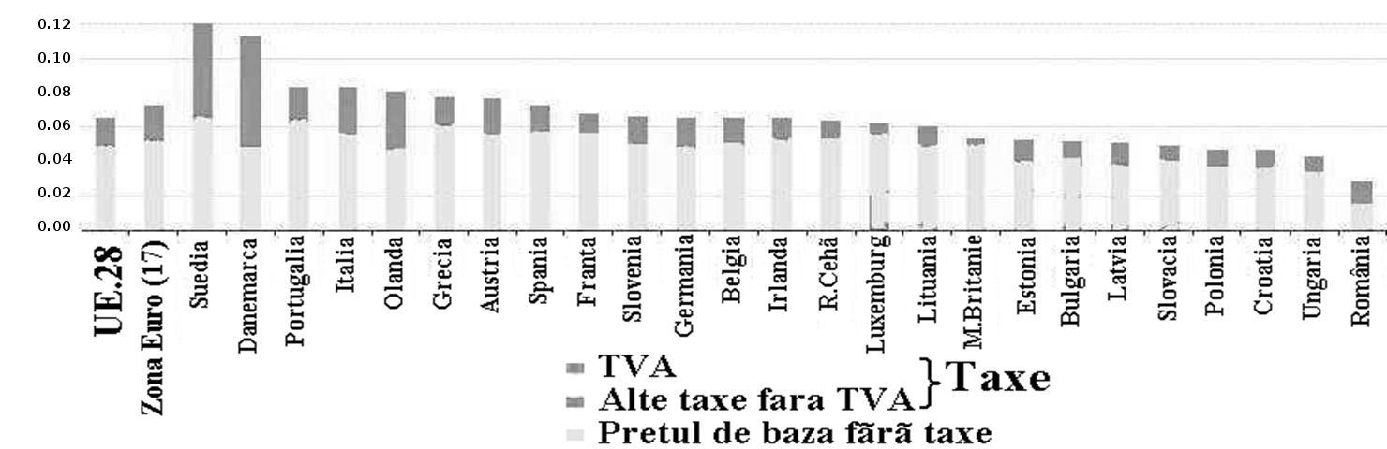
Efectul 5: Cine beneficiază de resursele țării ?
Preț gaze consum casnic, 2013

Slide 16
Diferențe europene în prețurile de bază
Basic price: EUR/Kwh
Gaze Electricitate
UE 25 0,048 0,034
România 0,015 0,021

Slide 17
8 PROBLEME STRUCTURALE generate de reforma sistemului energetic
Șocul sărăcirii: protecția socială, concepută doar pentru 10% pentru săraci, va trebui să fie regândită dacă ea va putea depăși chiar 50%
Reducerea predictibilă a resurselor bugetare din taxarea consumului energetic o problemă a bugetului.
Asigurarea respectării dreptului de acces la resursele de energie: gaz, dar și electric
Condițiile de locuire ca o sursă a ineficienței energetice – inclusă în politica socială de protecție.

Slide 18
8 PROBLEME STRUCTURALE generate de reforma sistemului energetic
  5. Criza sistemului public de furnizare a încălzirii. Transferul haotic a responsabilității spre populație (centrale proprii): lipsa unei strategii.
  6. Deficite critice ale sistemului de protecției consumatorului
  7. Beneficiile proprietății asupra resurselor naționale sunt deplasate de la buget și populație la profitul intern și mai ales extern
  8. Corupția energetică: o sursă importantă a sărăcirii energetice

Slide 19
5 PRIORITĂȚI
Creșterea rolului statului (ANRE) asupra mecanismului de formulare a prețurilor energiei: eliminarea ”băieților deștepți”/ monopolul privat
Împuternicirea consumatorului în negocierea prețurilor energiei: piața liberă nu pare a lucra suficient în favoarea consumatorului
Elaborarea unei strategii de creștere a eficienței sociale a energiei
  Promovarea unei culturi a eficienței sociale a consumului energetic: în școală, mass-media, sistemul juridic. ANRE: o strategie a creșterii eficienței sociale a energiei
  Combinarea suportului celor săraci energetici cu susținerea programelor de îmbunătățire a condițiilor energetice, în primul rând a locuințelor
  → Performanță așteptată: scăderea consumului energetic casnic prin creșterea eficienței energetice
Includerea organică în programele publice sociale/ în sistemul de protecție socială a politicii de prevenire și combatere a sărăciei energetice
O strategie de regândire a sistemului de producției a încălzirii casnice

